Slide 1
AIを活用した即時質問応答型
学習支援システム「魔法の黒板」の開発と
薬学教育における教育効果の検証
薬学部
橋本 保彦、辰見 明俊

Slide 2
研究の背景と目的
【背景】
薬学教育では膨大な専門知識の習得が求められる中、
学生は多くの「つまずき」に直面している
【現状の課題】
・疑問点を即座に解決する手段が限定的
・つまずきの放置 → 学習意欲の低下
・理解困難点の把握が困難
・スマホ世代への対応不足
【研究目的】
これらの課題を解決するため、AIを活用した即時質問応答型学習支援システム「魔法の黒板」を開発し、薬学教育における教育効果を検証する

Slide 3
魔法の黒板ーシステムの概要ー
🎓
🤖
👨‍🏫
学生入力画面
医薬品情報学専用
AIエンジン
教員確認画面
・24時間質問入力
・学習履歴の確認
RAG +
知識ベース
・カテゴリー別
質問対応
⇄
⇄
・つまづき
ポイントの可視化
・練習問題自動生成
（5択2正解形式）
・OpenAI GPT-4o,
・FAQ 自動抽出
・Anthropic
Claude Sonnet4, Opus4
・記録出力機能
（csv/excel）
・難易度選択機能
・オリジナル講義資料
（著作権クリア）
・学習ログの安全な管理
📊 データフロー
💬
→
🔍
→
✅
→
📈
学生の質問
AI処理
(RAG検索)
専門的回答
学習ログ、
蓄積・分析

Slide 4
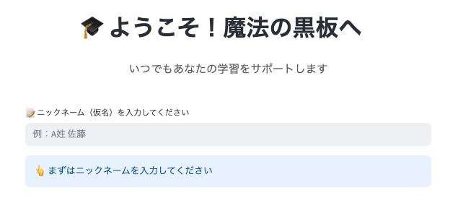
ー学生UIログイン画面ー

Slide 5
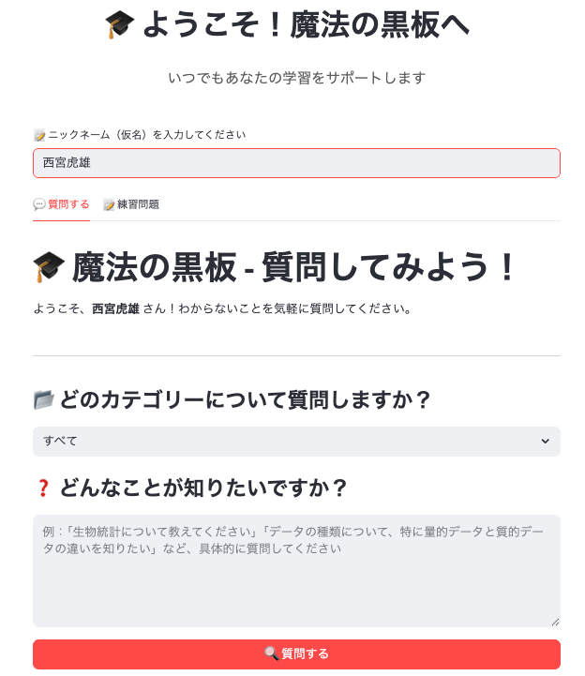
ー学生UI質問入力画面ー

Slide 6
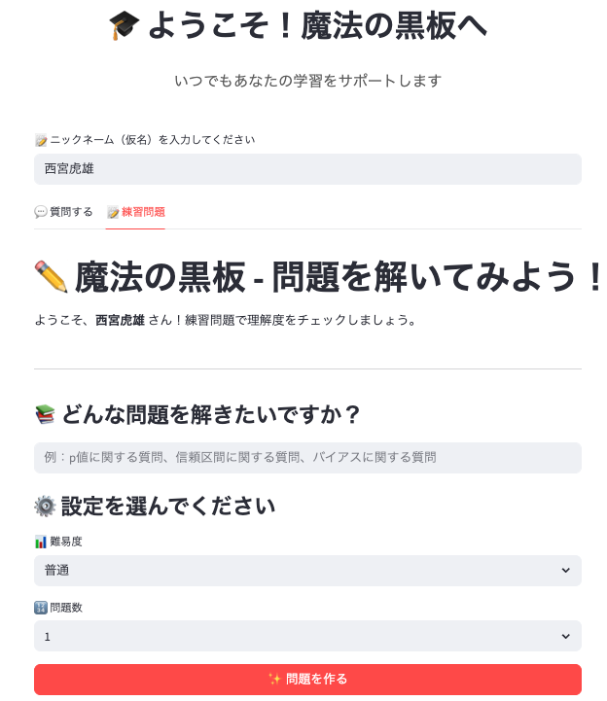
ー学生UI練習問題生成画面ー

Slide 7
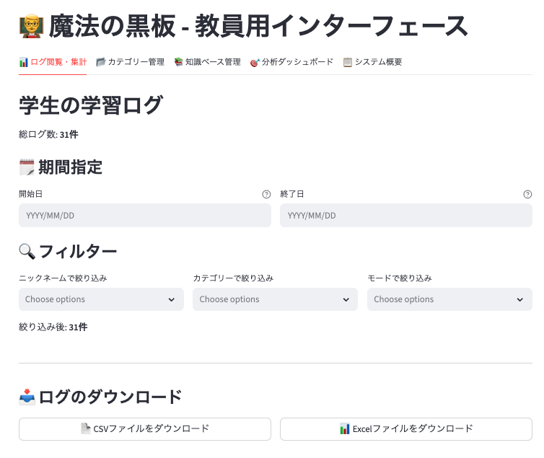
ー教師UI学習ログ確認画面ー

Slide 8
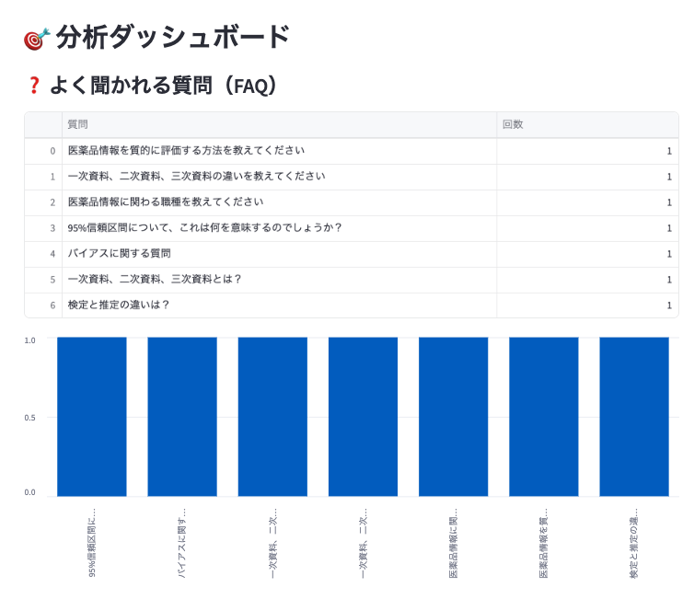
魔法の黒板ー教師UI分析画面ー

Slide 9
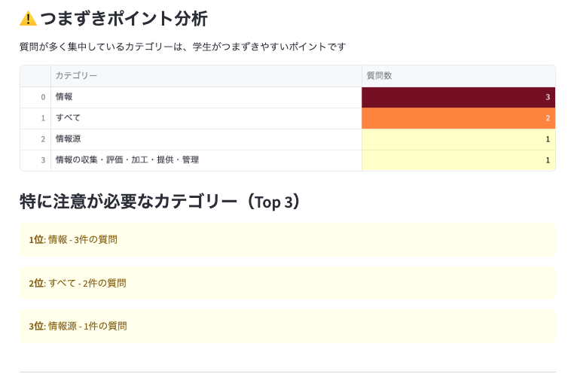
ー教師UIつまづきポイント可視化画面ー

Slide 10
ー予想される効果ー
🎓 学生への効果
👨‍🏫 教員への効果
疑問点の即座解決による学習効率の向上
学生の理解状況の可視化
24時間対応で学習機会の拡大
つまずきポイントの早期発見
個別最適化された学習支援
講義改善のための客観的データ取得
🎯 教育全体への効果
10年分の試験データによる客観的な教育効果検証
他講義・他分野への展開可能性
AI時代の薬学教育モデルの構築

Slide 11
ーまとめー
🎯 本研究のポイント
薬学教育（医薬品情報学）特化型AIシステム
137項目の知識ベース（著作権完全クリア）
学生・教員双方に価値提供
2026年度実証実験実施予定
💡 独創性
オリジナル教材ベースのRAG技術
つまずきポイントの可視化機能
客観的な教育効果検証（10年分データ活用）
ご清聴ありがとうございました

